Slide 1
الرعاية قبل الحمل
د. محمد ياسر مخللاتي
مدير المركز التخصصي للتلاسيميا

Slide 2
مقدمة
تهدف الرعاية الطبية قبل الحمل تحضير الأم للحمل والحفاظ على صحة كلاً من الأم والجنين خلال الحمل ومابعد الولادة.
هناك العديد من السيدات اللاتي يتطلبن عناية خاصة قبل الحمل وأثنائه وما بعد الحمل لأنهن من السيدات عالية الخطورة ( كالسيدات المصابات بالتلاسيميا أو فقر الدم المنجلي) .
لذلك سنتحدث بشكل مختصر عن كلاً من المرضين وماهي التدبيرات الواجب إجراؤها قبل الحمل .

Slide 3
فيزيولوجيا الدم

Slide 4
فيزيولوجيا الدم
يتكون الدم من الكريات البيضاء والكريات الحمراء والصفيحات الدموية والبلاسما .
تتكون الكرية الحمراء من الهيموغلوبين(الخضاب)الهام في نقل الأكسجين وغاز ثاني أكسيد الكربون .
يتركب الهيموغلوبين من مكونين هامين :الهيم(الحديد) والغلوبين(بروتين مكون من مجموعة حموض أمينية مرتبة بترتيب محدد لتجتمع وتشكل سلاسل ( A,B, .
تلتف هذه السلاسل حول بعضها بطريقة فراغية حاصرة ضمنها ذرة الحديد

Slide 5
فيزيولوجيا الدم

Slide 6
فيزيولوجيا الدم
الخضابات الطبيعية
A1 = 2α +2β
A2 = 2α +2δ
F = 2α +2γ
إن الخضاب المسيطر خلال الحياة الجنينية هو الخضاب F الذي يبدأ بالتراجع بعد الولادة ليحل مكانه الكهلي A1 .

Slide 7
فيزيولوجيا الدم
إن أي خلل في هذه السلاسل يسبب مجموعة من أمراض فقر الدم :
خلل السلاسل α يسبب التلاسيميا A .
خلل السلاسل β يسبب التلاسيميا B .
خلل ترتيب الحموض الأمينية يسبب الداء المنجلي S , C .

Slide 8
التلاسيميا
مجموعة من الاضطرابات التي تمنع الجسم من إنتاج كمية دم كافية بنوعية جيدة .
كلمة تلاسيميا مشتقة من الكلمة الاغريقية ثلاسا إنيميا أي فقر دم البحر.
التلاسيميا بيتا منتشرة بشكل كبير حول البحر الأبيض المتوسط .
وهي مرض وراثي ينتقل من الآباء والأمهات الحاملين للمرض إلى الأبناء الذكور والاناث على حد سواء.

Slide 9
التلاسيميا
تقسم البيتا تلاسيميا إلى ثلاثة أنواع:
التلاسيميا الصغرى(حامل التلاسيميا) :لايعاني المريض من أعراض .
التلاسيميا الوسطى :أعراض متوسطة إلى شديدة .
التلاسيميا الكبرى :أعراضها شديدة وتظهر في الطفولة الباكرة .

Slide 10
التلاسيميا
تؤدي طفرات البيتا تلاسيميا إلى نقص أو غياب في سلاسل بيتا بينما لا تتأثر سلاسل ألفا ,حيث تتراكم في نقي العظم وتؤثر على إنتاج الكريات الحمراء كما أن توضعها ضمن الكرية الحمراء يؤدي إلى إتلاف غشائها وانحلالها .
لا تظهر أعراض البيتا تلاسيميا باكرة بعد الولادة بل تتأخر لعمر ستة أشهر فمابعد لأن الخضاب الجنيني هو المسيطر عند الوليد ويستمر حتى عمر ستة أشهر ليصبح الخضاب الكهلي هو المسيطر .

Slide 11
التلاسيميا
يبدأ ظهور الأعراض بعد عمر ستة أشهر وهي ناجمة عن فقر الدم وأهمها:
بطء وتأخر النمو .
التعب والإعياء .
الانفعال والهيجان .
صعوبة التنفس .

Slide 12
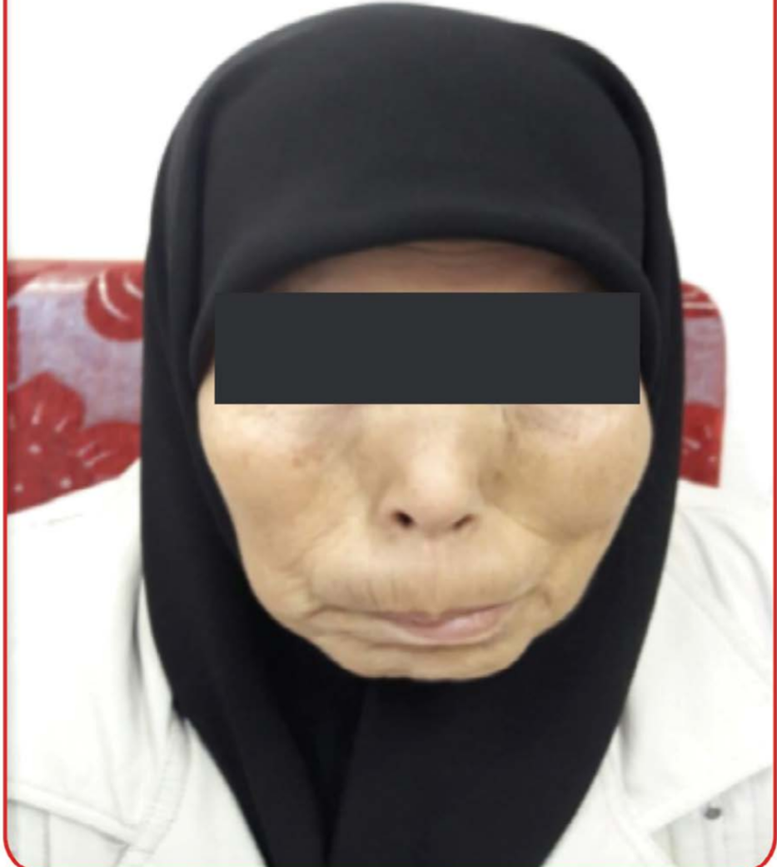
التلاسيميا

Slide 13
التلاسيميا

Slide 14
التلاسيميا

Slide 15
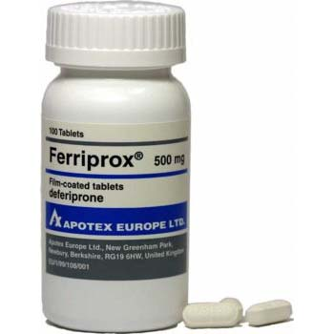
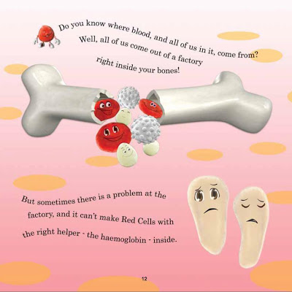
التلاسيميا

Slide 16
التوصيات قبل الحمل لمريضات التلاسيميا

Slide 17
التوصيات قبل الحمل لمريضات التلاسيميا
أولاً : السيدات حاملات سمة التلاسيميا:
إن قيمة خضاب حامل سمة التلاسيميا أخفض من الشخص الطبيعي , لذلك فالسيدة الحامل للسمة معرضة لإنخفاض قيم الخضاب والدخول في مشاكل فقر الدم .
لذلك يجب إجراء تعداد الكريات الحمراء و الخضاب والهيماتوكريت وفيريتين المصل عند التفكير بالحمل وفي حال كانت قيم الفيريتين منخفضة يجب ملء مخازن الحديد بإعطاء أدوية الحديد مدة ثلاثة أشهر (الجرعة الداعمة للحديد هي 30 ملغ يومياً ).
يجب إعطاء الفوليك أسيد قبل الحمل وأثنائه.
يجب التأكيد على إجراء رحلان الخضاب للزوج ( إن لم يكن مجرى سابقاً) للتأكد من أنه غير حامل لسمة التلاسيميا أو المنجلي .

Slide 18
التوصيات قبل الحمل لمريضات التلاسيميا
ثانياً : السيدات المصابات بالتلاسيميا الوسطى أو الكبرى :
تترافق التلاسيميا أثناء الحمل بالعديد من الاختلاطات التي تؤثرعلى الأم والجنين بسبب تراكم الحديد وفقر الدم , بدءاً من الاختلاطات القلبية (بسبب تراكم الحديد في القلب عند الأم وبالتالي تأخر النمو داخل الرحم ) وانتهاءاً بالمشاكل الغدية الصماوية الناجمة عن عدم تناول خالبات الحديد أو انقاص جرعتها .

Slide 19
التوصيات قبل الحمل لمريضات التلاسيميا
ثانياً : السيدات المصابات بالتلاسيميا الوسطى أو الكبرى :
تتضمن دراسة السيدة الحامل المصابة بالتلاسيميا دراسة المحاور التالية :
1- الوظيفة القلبية .
2- الوظيفة الكبدية .
3- الدراسة الفيروسية .
4- الدراسة الغدية .
5- الدراسة الدموية .
6- اللقاحات .
7- المعالجة الدوائية .

Slide 20
التوصيات قبل الحمل لمريضات التلاسيميا
الوظيفة القلبية:
إن أكبر المخاطر التي يتعرض لها مريض التلاسيميا المعالج بنقل الدم هي ترسب الحديد بالقلب ( أهم أسباب الوفاة) .

Slide 21
التوصيات قبل الحمل لمريضات التلاسيميا
يزداد الحمل القلبي أثناء الحمل بمعدل 25 – 30% بسبب زيادة الحجم وزيادة ضربات القلب .
يجب إجراء إيكو قلب ومتابعته أثناء الحمل ( Ejection Fraction>65% ) .
يجب إجراء تخطيط قلب كهربائي وإيكو قلب قبل الحمل ومتابعته أثناء الحمل والولادة , وإجراء .MRI (T2*)
الحفاظ على قيم الضغط أقل من ( 9 – 14) .

Slide 22
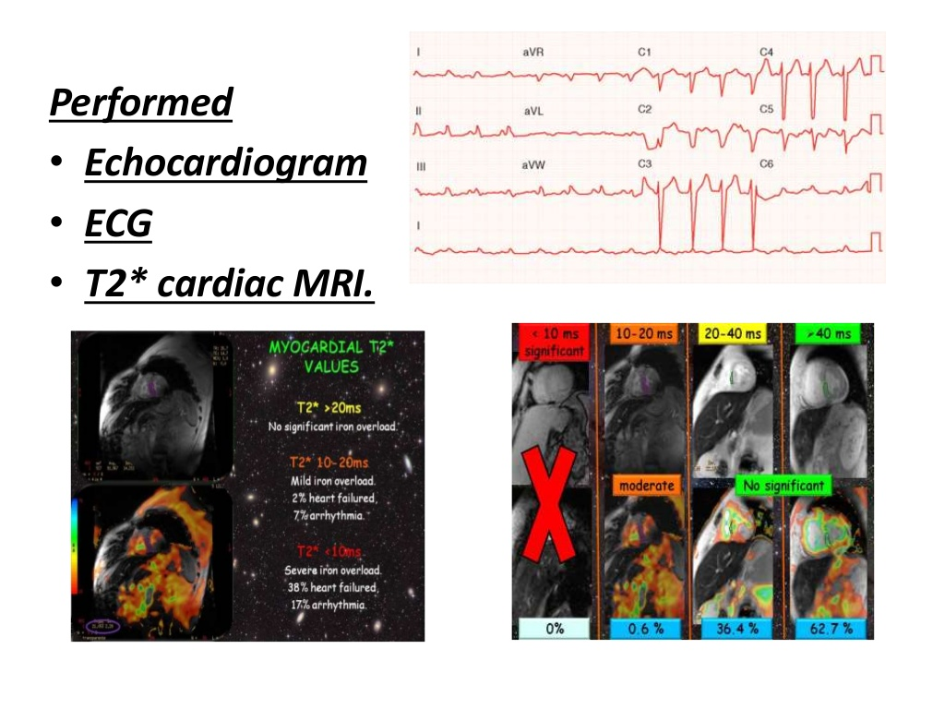
التوصيات قبل الحمل لمريضات التلاسيميا

Slide 23
التوصيات قبل الحمل لمريضات التلاسيميا
الوظيفة الكبدية :
يجب أن تجرى دراسة كبدية لمريضة التلاسيميا والسبب عائد إلى تراكم الحديد في النسيج الكبدي , وإلى الاصابات الفيروسية التي يمكن أن تحدث بسبب نقل الدم المتكرر .
يتم التحري عن الواسمات الفيروسية وتحليل الخمائر الكبدية, كما يتم اجراء ايكو للكبد وللمرارة وخزعة الكبد إن تطلب الأمر وإجراء MRI (T2*) .

Slide 24
التوصيات قبل الحمل لمريضات التلاسيميا

Slide 25
التوصيات قبل الحمل لمريضات التلاسيميا

Slide 26
التوصيات قبل الحمل لمريضات التلاسيميا
الوظائف الغدية (البنكرياس والدرق وجارات الدرق ):
البنكرياس : إن أهم الاختلاطات الملاحظة أثناء الحمل هو الداء السكري ( السكري الحملي أو ارتفاع قيم السكر عند مريض التلاسيميا بالعموم بسبب تراكم الحديد ضمن البنكرياس) .
يجب ضبط قيم السكر عند الحامل السكرية قبل ثلاثة أشهر من الحمل والحفاظ على قيم سكر أقل من 160ملغ/دل أو
(7= HbA1c ).
يجب الاستعاضة عن خافضات السكر الفموية بالأنسولين.

Slide 27
التوصيات قبل الحمل لمريضات التلاسيميا

Slide 28
التوصيات قبل الحمل لمريضات التلاسيميا
الغدة الدرقية :
من إختلاطات نقل الدم عند مرضى التلاسيميا تراكم الحديد في الغدة الدرقية .
يجب مراقبة تحاليل الغدة قبل الحمل والحفاظ على القيم ضمن الحدود الطبيعية .
تحليل TSH , FT4 , FT3

Slide 29
التوصيات قبل الحمل لمريضات التلاسيميا

Slide 30
التوصيات قبل الحمل لمريضات التلاسيميا
الغدد جارات الدرق :
من إختلاطات تراكم الحديد عند مريض التلاسيميا قصور جارات الدرق .
يجب إجراء تحليل PTH وتحليل فيتامين D والكالسيوم .
يجب تعويض فيتامين D والكالسيوم قبل الحمل وأثنائه .

Slide 31
التوصيات قبل الحمل لمريضات التلاسيميا

Slide 32
التوصيات قبل الحمل لمريضات التلاسيميا
الدراسة الدموية :
يجب إجراء تحليل الخضاب والهيماتوكريت قبل التخطيط للحمل والمحافظة على قيم الخضاب > 10 غ/دل .
يجب إجراء دراسة دموية مناعية ( بسبب نقل الدم المتكرر والذي قد يتسبب يانحلال دم الجنين) .
تحليل ABO , RH , Direct+Indirect coombs test

Slide 33
التوصيات قبل الحمل لمريضات التلاسيميا

Slide 34
التوصيات قبل الحمل لمريضات التلاسيميا
الدراسة الفيروسية :
أهم الاختلاطات الناجمة عن نقل الدم المتكرر هي الاصابة بإلتهاب الكبد B ,C .
كما يمكن أن تحدث الاصابة بـ HIV , CMV .
يجب أن نجري تحليل Anti Hcv , HbsAg .

Slide 35
التوصيات قبل الحمل لمريضات التلاسيميا
العلاجات الدوائية :
يجب إيقاف العلاج بخالبات الحديد من زمرة الديفيرازيروكس والديفيريبرون قبل الحمل بثلاثة أشهر .
يمكن الاستمرار بخالب الحديد من زمرة ديسفيروكسامين ضمن الجرعات الدنيا إذا تطلب الأمر .
يجب إيقاف دواء الهيدروكسي يوريا عند المرضى المعالجين به .
يجب إعطاء دواء الفوليك أسيد بشكل وقائي قبل الحمل وأثنائه بجرعة( 4ملغ يومياً ).
يجب إعطاء البنسلين قبل وأثناء الحمل للسيدات المستأصلات للطحال .
يجب إعطاء الأسبيرين والهيبارين للسيدات المستأصلات للطحال ولديهن إرتفاع في تعداد الصفيحات الدموية .

Slide 36
التوصيات قبل الحمل لمريضات التلاسيميا

Slide 37
التوصيات قبل الحمل لمريضات التلاسيميا

Slide 38
التوصيات قبل الحمل لمريضات التلاسيميا

Slide 39
التوصيات قبل الحمل لمريضات التلاسيميا

Slide 40
التوصيات قبل الحمل لمريضات التلاسيميا

Slide 41
التوصيات قبل الحمل لمريضات التلاسيميا
اللقاحات :
يجب تمنيع جميع السيدات غير الملقحات بلقاح الكبدB قبل الحمل .
يجب تلقيح السيدات المستأصلات للطحال ( المكورات الرئوية , المستدميات النزلية , السحائيات )واللاتي لم يتلقين اللقاحات قبل الاستئصال .
إعطاء لقاح الكزاز إن لم يكن معطىً سابقاً.

Slide 42
التوصيات قبل الحمل لمريضات التلاسيميا

Slide 43
التوصيات قبل الحمل لمريضات التلاسيميا

Slide 44
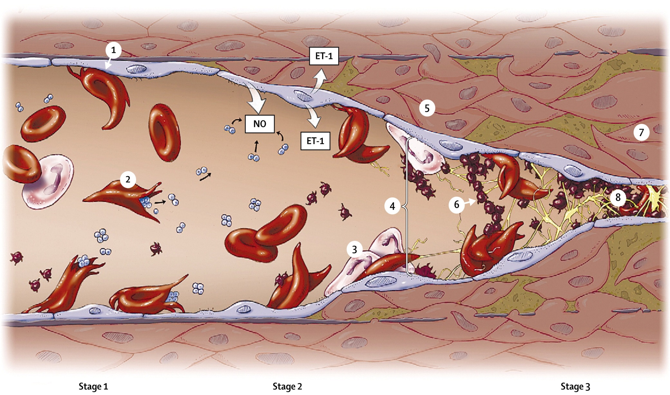
فقر الدم المنجلي

Slide 45
فقر الدم المنجلي
مجموعة من الاعتلالات الوراثية التي تؤثر في تركيب السلاسل β.
حيث يحل الحمض الأميني (فالين)مكان الحمض الاميني (غلوتاميك) .
هذا التغيير في ترتيب الحموض الامينية ينتج خضاب جديد يدعى الخضاب المنجلي S .
وهو مرض وراثي ينقله الآباء والأمهات الحاملين للمرض إلى الأبناء الذكور والإناث على حد سواء .

Slide 46
فقر الدم المنجلي
إن شكل الكرية الحمراء المنجلي يفقد الكرية الحمراء خاصية الانسلال عبر الأوعية الدموية .
فتتجمع الكريات الحمراء المنجلية في الأوعية الدموية وتتكدس فوق بعضها سادة الأوعية الشعرية .
انسداد الاوعية يؤدي لحدوث تموت فيها .
هذا التموت يؤدي لآلام شديدة تدعى بنوبة التمنجل .
تكرار هذه الانسدادات يؤدي لتلف تدريجي في الأعضاء .

Slide 47
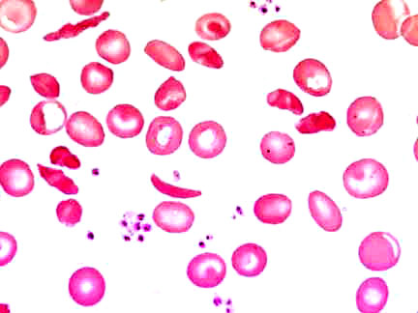
الآلية الإمراضية في مرض فقر الدم المنجلي
Sخضاب
نقص الأكسجين
+O₂
–O₂
تصلب الكريات الحمراء بسبب
نقص الأكسجين
تحولها إلى الشكل المنجلي
انحلال وفقر الدم
حدوث الانسداد الوعائي
احتجاز كريات الدم في الشعيرات الدموية
نوبات التمنجل
تلف الأعضاء التدريجي
Notes:
HbS is much less soluble than normal HbA when deoxygenated. Polymerization of HbS leads to the formation of the irreversibly ‘sickled’ cells.
The pathogenesis of SCD relates to the shortened life span of the sickled erythrocytes (16–20 days in contrast to a lifespan of 120 days for normal erythrocytes) and adhesion of the sickled erythrocytes to the microvascular endothelium.
Factors that increase the intracellular concentration of hemoglobin (eg red blood cell dehydration), the time spent in the microcirculation or deoxygenation, all contribute to greater HbS polymerization. Exercise, fever, and dehydration may all have deleterious effects in SCD.
Although polymerization of HbS is critical, the irreversibly sickled red cells alone are not sufficient for initiating or maintaining the vaso-occlusion that underlies all the complications of SCD.
Vaso-occlusion is also dependent on factors extrinsic to the cell, such as the state of the vascular endothelium, vascular tone and activation of platelets and white blood cells involving cytokines and adhesion molecules (α4β1 and CD36).
The anemia seen in SCD is primarily hemolytic, a consequence of the shortened survival of the damaged sickled red cells.

Slide 48
فقر الدم المنجلي
غالباً لا عرضي حتى عمر ستة أشهر(اختفاء الخضاب الجنيني)
غالباً ما يرتبط ظهور الأعراض بنقص الأكسجة .
أكثر الأعراض تواتراً: الآلام الشديدة الناجمة عن نوبة التمنجل .
بكاء شديد وهيجان لدى الطفل .
تعب وإعياء .
صعوبة في التنفس .
بطء في النمو .

Slide 49
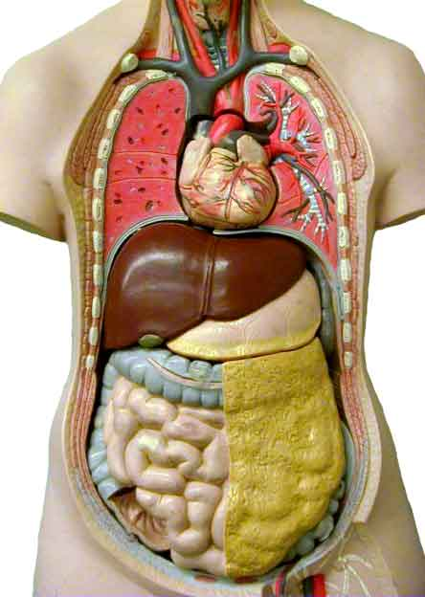
الاختلاطات الشائعة لفقر الدم المنجلي
الرئة:
متلازمة التهاب الصدر الحاد
ارتفاع التوتر الشرياني الرئوي
تليف مزمن للنسيج الرئوي
الأوعية الدموية:
السكتة الدماغية
تضرر الشرايين الدماغية
تضرر واعتلال شبكية العين
القلب:
اعتلال العضلة القلبية
اعتلال الشريان التاجي
الطحال:
ضخامة الطحال الاحتباسية
فرط نشاط الطحال المزمن
ضعف المناعة
المرارة:
حصيات مرارية
الكلية:
نقص تركيز البول
تنخر الحليمات الكلوية
فشل كلوي
العظام والمفاصل:
فرط تنسج نقي العظم
تنخر في النسج المفصلية
متلازمة التهاب أصابع اليد والقدم
التهاب نقي العظم
الأعضاء التناسلية:
النعوظ ( الانتصاب المرضي)
Notes:
Repeated vaso-occlusive events ultimately result in end organ damage and almost any organ can be affected.
Glomerular damage may in the longer term cause chronic renal failure. Vaso-occlusion in the vasa recta of the kidneys causes reduced urine concentrating capacity, which leads to further vasoocclusive complications due to dehydration. Virtually every patient with SCD has some form of renal impairment, with progressive inability to concentrate urine, polyuria, nocturia and enuresis, which is common in children. Eventually the glomerular damage causes chronic renal failure, particularly in patients over 40 years of age.¹
A range of other common clinical conditions include gallstones, recurrent chronic leg ulceration and proliferative retinopathy leading to progressive visual loss.
Temporary marrow aplasia is also commonly seen and can have a profound effect with reticulocytopenia and a very sudden drop in hematocrit. These aplastic crises appear to result from intercurrent infections, particularly due to parvovirus B19, and often occur in epidemics, frequently involving more than one sibling in the same family.²
Infection is a major cause of death in children, with loss of spleen function (hyposplenism) increasing the susceptibility to encapsulated bacteria, in particular Streptococcus pneumoniae. Causes of death in adults are more variable and include infection, acute chest syndrome, liver failure, stroke and heart failure.
References
Schnog JB et al. Neth J Med 2004;62:364–374.
Smith-Whitley K et al. Blood 2004;103:422–427.

Slide 50
علاج المرض

Slide 51
علاج الداء المنجلي

Slide 52
فقر الدم المنجلي
إن المخاطر الكبيرة لفقر الدم المنجلي ناجمة عن الخلايا المنجلية وماينجم عنها من إحتشاءات متعددة ومخاطر على الأم والجنين .
يشكل المنجلي خطورة على الحامل والجنين .
المخاطر الوالدية : مشاكل كلوية , الارجاج , قصور قلب , ارتفاع توتر رئوي , متلازمة الصدر الحاد , فقر دم حاد , مخاض مبكر, خثارات وانحلالات دموية .
المخاطر على الجنين : نقص تروية المشيمة , التمنيع وانحلال دم الجنين , نقص نمو الجنين , موت الجنين .

Slide 53
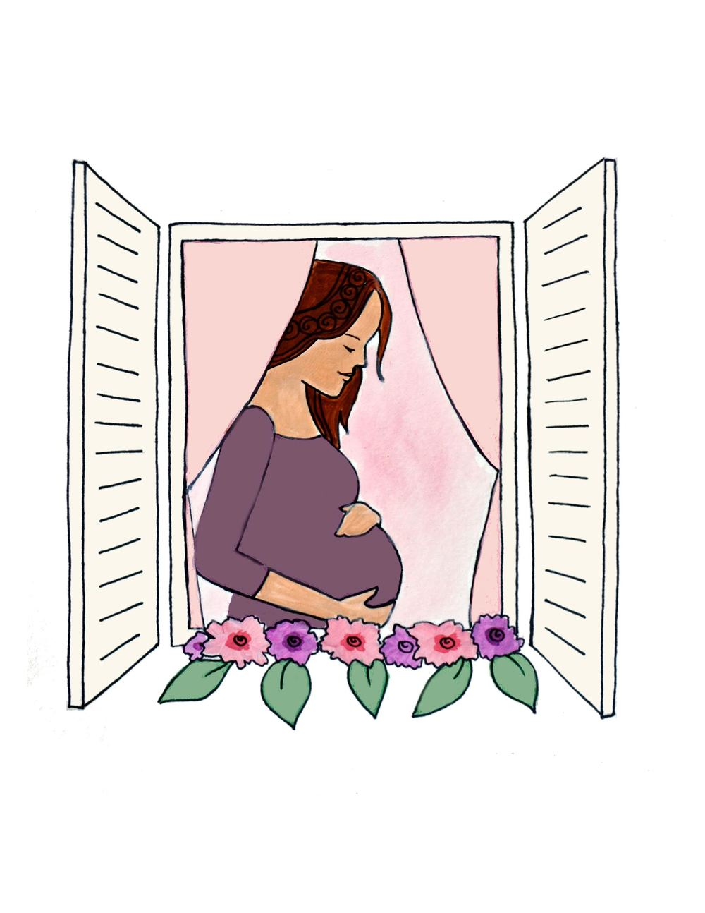
التوصيات قبل الحمل لمريضات فقر الدم المنجلي

Slide 54
التوصيات قبل الحمل لمريضات فقر الدم المنجلي
أولاً : السيدات حاملات سمة المنجلي:
السيدة الحامل للسمة معرضة لانخفاض قيم الخضاب والدخول في مشاكل فقر الدم .
لذلك يجب إجراء تعداد الكريات الحمراء و الخضاب والهيماتوكريت وفيريتين المصل عند التفكير بالحمل وفي حال كانت قيم الفيريتين منخفضة يجب ملء مخازن الحديد بإعطاء أدوية الحديد مدة ثلاثة أشهر (الجرعة الداعمة للحديد هي 30 ملغ يومياً ).
يجب إعطاء الفوليك أسيد قبل الحمل وأثنائه.
يجب التأكيد على إجراء رحلان الخضاب للزوج ( إن لم يكن مجرى سابقاً) للتأكد من أنه غير حامل لسمة التلاسيميا أو المنجلي .

Slide 55
التوصيات قبل الحمل لمريضات فقر الدم المنجلي
ثانياً : السيدات المصابات بفقر الدم المنجلي:

Slide 56
التوصيات قبل الحمل لمريضات فقر الدم المنجلي
ثانياً : السيدات المصابات بفقر الدم المنجلي:
يجب إعلام السيدة عن مخاطر الحمل وتجنب محرضات نوب التمنجل والتواصل الدائم مع مؤمن الخدمة عن أي مشكلة تصادفها .

Slide 57
التوصيات قبل الحمل لمريضات فقر الدم المنجلي
ثانياً : السيدات المصابات بفقر الدم المنجلي:
تتضمن دراسة السيدة الحامل المصابة بفقر الدم المنجلي دراسة المحاور التالية :
1- الوظيفة القلبية .
2- الوظيفة الكبدية .
3- الدراسة الفيروسية .
4- الدراسة الغدية .
5- اللقاحات .
6- المعالجة الدوائية .
7- الدراسة الدموية .
8- الدراسة الكلوية .

Slide 58
التوصيات قبل الحمل لمريضات فقر الدم المنجلي
الدراسة الدموية :

Slide 59
التوصيات قبل الحمل لمريضات فقر الدم المنجلي
الدراسة الدموية :
يجب إجراء تحليل الخضاب والهيماتوكريت قبل التخطيط للحمل والمحافظة على قيم الخضاب > 10 غ/دل ,( الهدف من الحفاظ على قيم خضاب مرتفعة التقليل من نسبة الخضاب المنجلي مادون 40% وبالتالي الاقلال من نوب التمنجل.
يجب إجراء دراسة دموية مناعية ( بسبب نقل الدم المتكرر والذي قد يتسبب يانحلال دم الجنين) .
تحليل ABO , RH , Direct+Indirect coombs test

Slide 60
التوصيات قبل الحمل لمريضات فقر الدم المنجلي
الدراسةالكلوية :
الاحتشاءات المتكررة عند مريضة المنجلي تؤهب لنخرات كلوية وقد تتسبب في القصور الكلوي .
يجب إجراء وظائف الكلية كالكرياتينين والبولة , فحص البول وإجراء زرع للبول في حال وجود جراثيم أو كريات بيضاء بأعداد كبيرة . فحص البروتين بالبول .

Slide 61
التوصيات قبل الحمل لمريضات فقر الدم المنجلي
العلاجات الدوائية :
يجب إيقاف العلاج بخالبات الحديد من زمرة الديفيرازيروكس والديفيريبرون قبل الحمل بثلاثة أشهر .
يمكن الاستمرار بخالب الحديد من زمرة ديسفيروكسامين ضمن الجرعات الدنيا إذا تطلب الأمر (المجموعة C).
يجب إيقاف دواء الهيدروكسي يوريا عند المرضى المعالجين به (الجرعات العالية من الهيدريا تسببت بمشاكل على حيوانات التجربة).
يجب إعطاء دواء الفوليك أسيد بشكل وقائي قبل الحمل وأثنائه بجرعة( 4ملغ يومياً ).
يجب إعطاء البنسلين قبل وأثناء الحمل للسيدات المستأصلات للطحال أو ممن لديهن ضمور بالطحال (المجموعة C).
معالجة الالتهابات بشكل عاجل بالصادات المناسبة .

Slide 62
التوصيات قبل الحمل لمريضات فقر الدم المنجلي
العلاجات الدوائية :
يجب إعطاء الأسبيرين والهبارين للسيدات المستأصلات للطحال ولديهن إرتفاع في تعداد الصفيحات الدموية .
الأمهات اللاتي لديهن سوابق للصمات الرئوية أو الارجاج يوصى بإعطائهن جرعات مخففة من الأسبيرين منذ الثلث الأول من الحمل .
السيدات اللاتي في سوابقهن صمات وريدية يوصى بإعطائهن جرعات خفيفة من الهبارين خلال الحمل وبعد الولادة.
يجب إيقاف مضادات الالتهاب غير الستيروئيدية .
يمكن إعطاء الترامادول أو المورفين في الحلات الشديدة (المجموعة C) .

Slide 63
وأخيراً . . .

Slide 64
وأخيراً . . .
أرسلت له متسائلة . . .
لماذا تكتب ( أنتي ) بالياء بدلاً من الكسرة ( أنتِ )؟؟
أجابها . . .
يعز علي كسركِ حتى في اللغة !!!!

Slide 65
كذااااااب . . .
واصل للصف الرابع
وطالع من المدرسة
شحط.

Slide 66
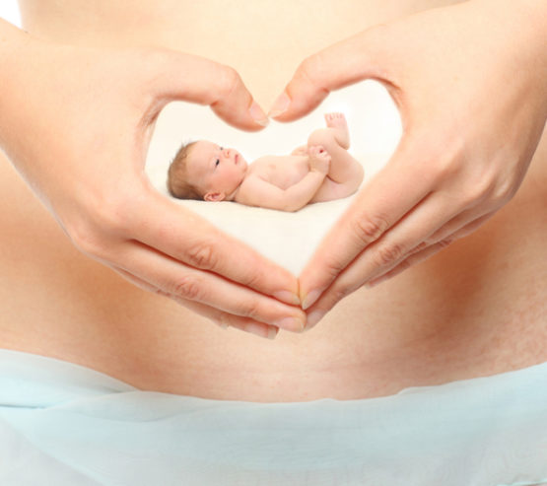
شكراً لإصغائكم

Slide 67
د . محمد ياسر مخللاتي مدير المركز التخصصي للتلاسيميا

